Slide 1

Ünite 14: Okul Öncesi Dönemde Çocuklarda Yemek Yeme Sorunları ve Çözüm Önerileri
SEMİNER ÇALIŞMALARI

Slide 2
İÇİNDEKİLER
OKUL ÖNCESİ DÖNEMİ ÇOCUKLARDA BESLENMENİN ÖNEMİ
BU DÖNEMDE UYULMASI GEREKEN KURALLAR
OKUL ÖNCESİ DÖNEMDE SIK GÖRÜLEN BESLENME VE SAĞLIK SORUNLARI
ÇOCUĞUN YETERLİ VE DENGELİ BESLENMESİNDEKİ AMAÇ
ÇOCUKLARDA YEMEK YEME PROBLEMİ YARATAN DAVRANIŞLAR
ÇOCUKLARIN YEMEK YEME PROBLEMİ YAŞAMASININ SEBEPLERİ
OKUL ÖNCESİNDE BESLENME SORUNLARI
OKUL ÖNCESİ ÇOCUKLAR İÇİN BESLENME TAVSİYELERİ
KAYNAKÇA

Slide 3
OKUL ÖNCESİ DÖNEMDEKİ ÇOCUKLARDA BESLENMENİN ÖNEMİ
Bu döneme “okul öncesi” veya “oyun çocuğu” dönemi denir.
Çocuğun yeme alışkanlıkları da doğrudan veya dolaylı olarak aile ile bakıcının beslenme alışkanlıkları uygulamalarından etkilenir.
Anne ve babanın çocuğa yemek yedirmek için ısrarlar, ödüllendirme, ceza verme gibi tutumları çocukların yemek yeme alışkanlıklarını olumsuz yönde etkilemektedir.

Slide 4
Bu yaşlarda, yetersiz ve dengesiz beslenme durumunda, fiziksel gelişimin yanı sıra zeka gelişimi ve öğrenme yetenekleri de olumsuz yönde etkilenmektedir.
Bu kazanılan davranışların, ileri yaşlardaki beslenme alışkanlıklarının temelini oluşturacağı unutulmamalıdır.

Slide 5
Bu Dönemde Uyulması Gereken Kurallar
Çocuğun kendi kendine kaşık kullanması desteklenmelidir.
Çocuk,dudak ve dilin kullanmayı ve çiğnemeyi öğrenmiş olmalıdır.
Yeni lezzet ve yapıdaki besinler, beslenmeye eklenmelidir.
Öğün aralıkları belirli olmalı. Tatlılara odaklanmaktan sakınılmalı.
Çocuğun tabağına, tüketebileceği miktar kadar yemek konulmalı.

Slide 6
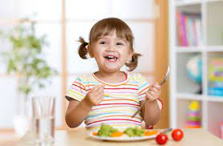
Çocuğun beslenmesi ek zaman ve dikkat gerektirir.
Bu durumda sabırlı davranılmalı, yerken denetlenmelidir.

Slide 7
OKUL ÖNCESİ DÖNEMDE SIK GÖRÜLEN BESLENME VE SAĞLIK SORUNLARI
Yeterli ve dengeli beslenmeyen çocuklar sık hastalanır,
Hastalıkların iyileşmesi uzun sürer,
Ölümcül olabilir,
Protein-enerji yetersizliği,
Demir eksikliği anemisi,
İyot yetersizliğine bağlı hastalıklar,
Vitamin ve mineral yetersizlikleri gibi sağlık sorunları sık görülür.

Slide 8
ÇOCUĞUN YETERLİ VE DENGELİ BESLENMESİNDE AMAÇ;
Çocuğun gelişim özelliklerine uygun düzeyde enerji,
Olumlu beslenme alışkanlıklarını kazandırmak,
Diş sayısına ve sindirim sistemine uygun çeşitli miktar ve kıvamdaki besinleri seçerek çocuğa sunmaktır.

Slide 9
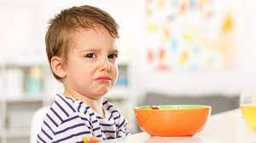
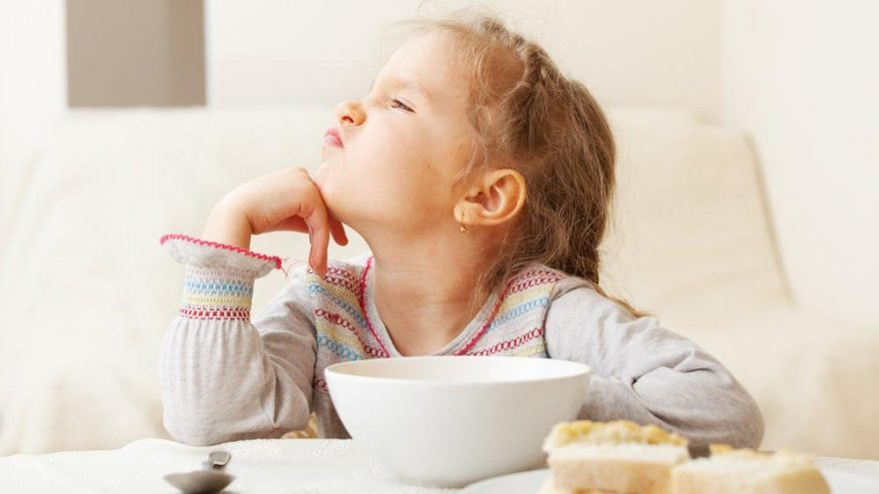
ÇOCUKLARDA YEMEK YEME PROBLEMİ YARATAN DAVRANIŞLAR

Slide 10
Ailenin çocuktan yüksek beklentilerinin çocuk üzerindeki baskısı,
Ailenin çocuğa karşı eleştirel tutum ve davranışları,
Ebeveynlerin fazla kontrolcü olması,
Ebeveynlerin fazla korumacı yada ilgisiz olması,
Hayat değişimleri (taşınma, oku değişimi vs.)

Slide 11
Özellikle okul öncesi dönemde 5-6 yaşlarındaki çocuklarda en çok görülen yeme problemlerinden bir tanesi de yemeği reddetme ve kısıtlı yemedir.
Çok kısıtlı yemek yeme veya yemek yemeyi tamamen reddetme problemi kısa sürede çözülmezse çocuğun fizyolojik gelişiminde sıkıntı yaratabileceği için psikolojik destek almayı gerektirebilir.
Genellikle
-depresyon -korku
-kaygı -okula gitmeyi reddetme
-takıntılı davranışlar gibi duygu,durum, tutum ve davranışlarla birlikte görülebilir.

Slide 12
ÇOCUKLARIN YEMEK YEME PROBLEMİ YAŞAMASININ SEBEPLERİ
İlgiyi üzerine çekme isteği,
Kendi varlığını kanıtlama arzusu,
İsteklerinin yerine getirilme arzusu,
Herhangi bir sebepten kaynaklanan kaygı, stres, üzüntü ile baş etme yöntemi olarak kullanma sayılabilir.

Slide 13
OKUL ÖNCESİ DÖNEMDE BESLENME SORUNLARI
İştahsızlık,
Yemek seçme,
Aşırı yemek yeme sık rastlanan sorunlardandır.

Slide 14
OKUL ÖNCESİ ÇOCUKLARI İÇİN BESLENME TAVSİYELERİ;
Çocuklara tüketilebilecekleri düşünülenden az besin verilmelidir. Daha fazla istemeleri onlara bırakılmalıdır.
Çocuğa yemek yemenin bir gereksinim olduğu bu yaşta öğretilmelidir.
Çocukların açlık belirtilerine kulak verilmelidir.
Çocuk doyduğunu söylediğinde ona uyulmalıdır.
Her seferinde tabağındakileri yiyebilmesi için olanak sağlanmalıdır.

Slide 15
İştahsız çocuğa besinler ve yemekler farklı sunumlarla verilebilir.
Yemek seçen çocuğa istemediği besin farklı yemek içinde sunulabilir.
Aşırı yemek yiyen çocukların tabağına büyük porsiyonlar servis edilmemeli,öğün aralarında abur cubur ve atıştırmalık yiyecekler verilmemeli.
Doyup doymadığının farkında olamayacağı için oyun oynarken ve televizyon seyrederken yiyecek verilmemelidir.

Slide 16
Çocuklarla inatlaşmak kaçınılmalı. Aksi takdirde anne-baba-çocuk ilişkisini olumsuz etkileyebilir.
“yeter ki yesin” diye hazırladığınız alternatifler çocuğun kafasını karıştırır, reddetme ve seçme davranışını pekiştirir.
Yiyecekler ödül ceza sistemi içerisine katılmamalı. Eğer yemeğini yersen sana çikolata alırım derseniz, yemek yeme çocuk için eziyet; çikolata ise kazanacağı ödül haline gelir.

Slide 17
Kısacası,
Çocuğun gelişimi için kendi kendine yemek yeme alışkanlığı kazandırılmalıdır.
Sevmediği besinler konusunda ısrar etmeyip aynı gruptaki benzer besinler verilmelidir.
Ara öğünlerde şeker,bisküvi,çay,gazoz,kolalı içecekler verilmemelidir.
Çocuklar düzenli ve öğün atlamadan beslenmelidir.

Slide 18
KAYNAKÇA
www.gelgez.net
www.tavsiyeediyorum.com
www.atif.sobiad.com
www.anneysen.com
www.slideshare.net

